Slide 1

Великая Отечественная война
22.06.1941 – 09.05.1945

Slide 2
Из выступления В.М. Молотова по радио 22 июня 1941 года
«…Наше дело правое. Враг будет разбит.Победа будет за нами…»
1418
дней и ночей
А. Гитлер о судьбе Москвы:
«Я сотру этот чертов город с лица земли, а на его месте построю искусственное озеро. Само название «Москва» исчезнет навсегда.»

Slide 3
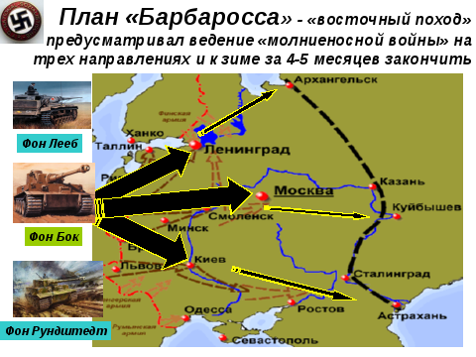

Slide 4
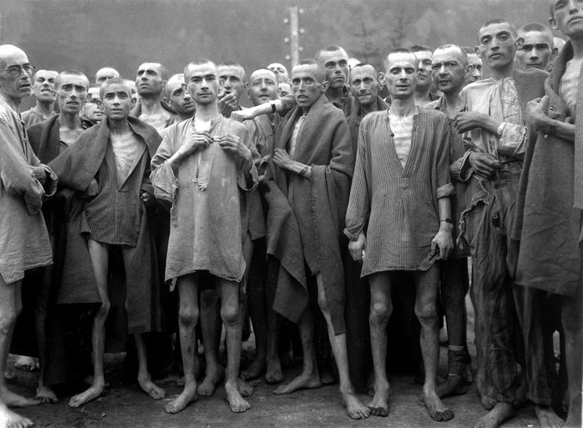
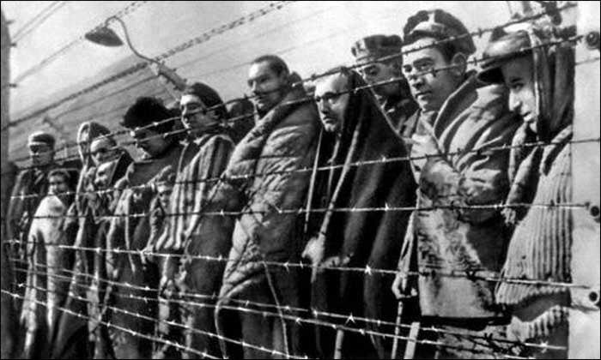
Освенцим (Аушвиц)
Из 4 миллионов узников погибло свыше 1 миллиона человек
Бухенвальд
Из 250 000 заключённых
56 000 погибших

Slide 5
Это лишь аннотация
Полная версия работы по ссылке:
https://cloud.mail.ru/public/cbcz/vPncwvpjW
здесь лишь презентация
К ней нужны видео и аудио материалы:
https://cloud.mail.ru/public/tg9C/5PhbJaLHQ

